Slide 1
MipaProject_ProgramDesign
真的没1000金币打英雄乱斗啦！！！！
MipaEntertaiment 出品
60RMB前排奉上>_<

Slide 2
程序整体结构

Slide 4
Paint模块
负责使用OpenGL进行游戏界面的绘制，模型的导入，基本单元的绘制以及界面的刷新，还有用户控制信息的读取。

Slide 5
UI模块
UI模块主要是为了设计的游戏进行界面设计与绘制。包含游戏登录界面，游戏准备界面，卡组编辑界面，游戏主界面的设计。游戏登录界面需要实现玩家登录功能，游戏准备界面可以选择对战玩家与选择卡组，卡组编辑界面实现卡组的选取与组合功能，游戏主界面实现游戏对战功能。

Slide 6
Main_Game
此类为用户界面与游戏数据之间的接口，隔离游戏数据与外部程序，在内部执行所有的游戏逻辑计算。
完成两种主要功能：
Trigger逻辑计算：任意触发器触发->完成触发器连锁计算并且更新游戏数据。（无输出）
得到游戏数据：其它模块调用时，返回Main_Game保存的游戏数据。

Slide 7
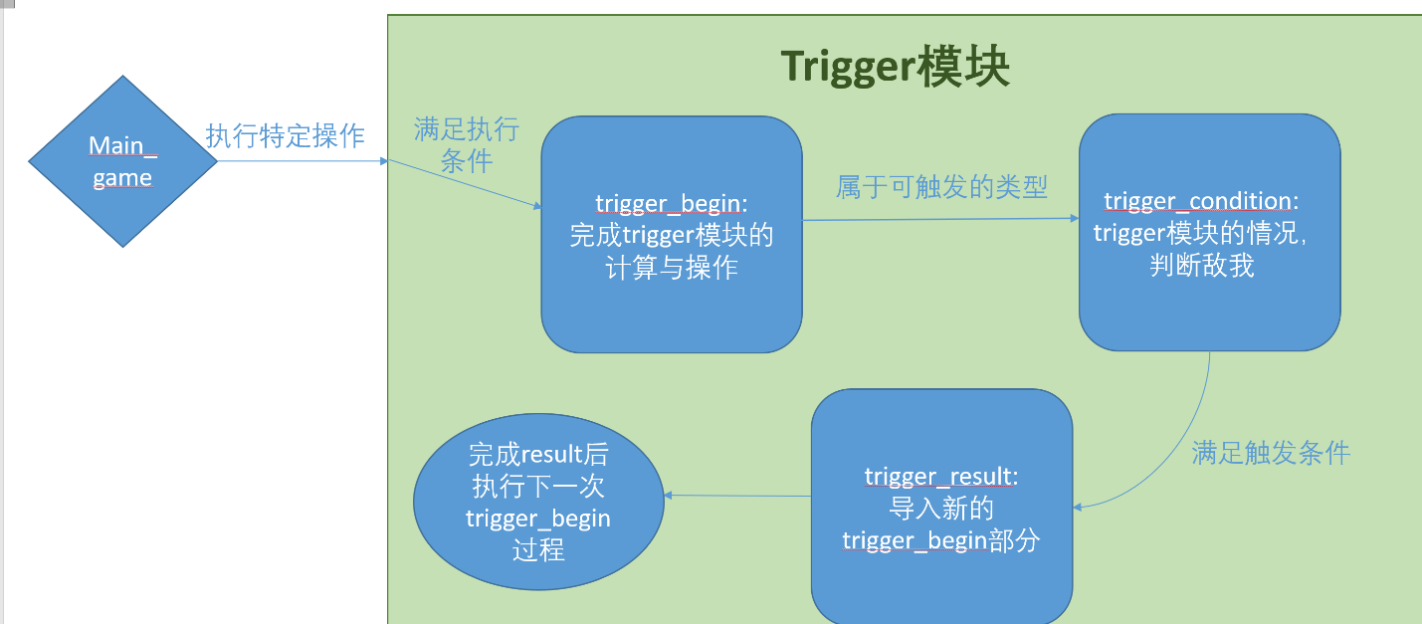
Trigger模块
程序设计的主要目的是为了解决整个游戏的逻辑计算，所有的游戏功能被描述成触发器的方式进行计算，并得到相应结果后传递给main_game。

Slide 8
GameBase模块与Data模块
GameBase相关的类负责以结构体的形式，存储游戏内保存的全部数据。
Data相关的类负责以程序内代码的形式，存储所有可能需要的游戏数据。当任何模块需要游戏数据时调用Data类相关函数。
区别:
GameBase：用于存储数据的类（容器）
Data：存储数据本身的类（数据）

